Slide 1


Základní škola a mateřská škola J.A.Komenského
v Novém Strašecí
Komenského nám. 209, 271 01 Nové Strašecí
tel. 311 240 401, 311 240 400, email: zsnovstra@email.cz
AUTOR: Ing. Tereza Kovalská
NÁZEV: VY_32_INOVACE_14_Hlísti
Ročník: 6. ročník ZŠ
Vzdělávací oblast: Člověk a příroda
Vzdělávací obor: Přírodopis
Tematický okruh: Biologie živočichů
TEMA: Hlísti
KLÍČOVÁ SLOVA: pohlavní dvoutvárnost, trávicí trubice, parazit
VYTVOŘENO: 5/2012
ČÍSLO PROJEKTU: 1.4 OP VK
ANOTACE: Prezentace pro interaktivní tabuli, výklad s krátkými průběžnými motivačními úkoly pro žáky. Žák jmenuje znaky těla hlístů. Správně používá pojem pohlavní dvoutvárnost, uvede některé zejména parazitické hlísty, zná princip ochrany před nákazou hlístem. Žák využívá učebnici ČABRADOVÁ, Věra. Přírodopis pro 6. ročník základní školy a primu víceletého gymnázia. 1. vyd. Plzeň: Fraus, 2003, 120 s. ISBN 80-723-8211-X.

Slide 2
Hlísti
Cizopasníci i užiteční živočichové

Slide 3
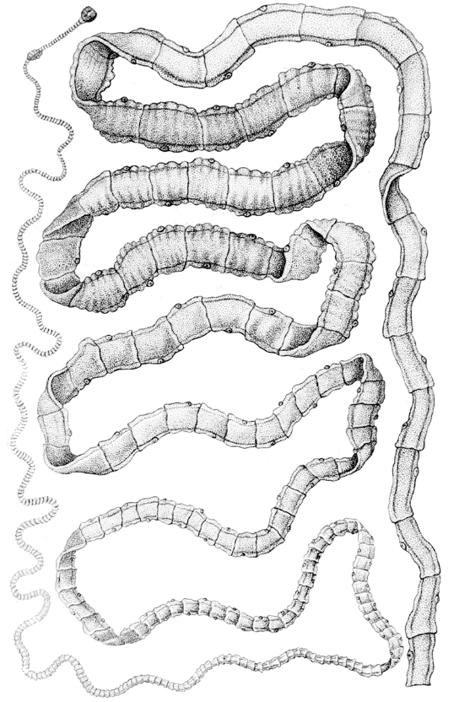
Porovnej cizopasné ploštěnce a hlísty
Tasemnice dlouhočlenná
Škrkavka dětská
Vyhledej obrázek v učebnici na str. 56
znaky hlístů:
Nečlánkované tělo
Kruhovitý průřez těla
Pohlavní dvoutvárnost

Slide 4
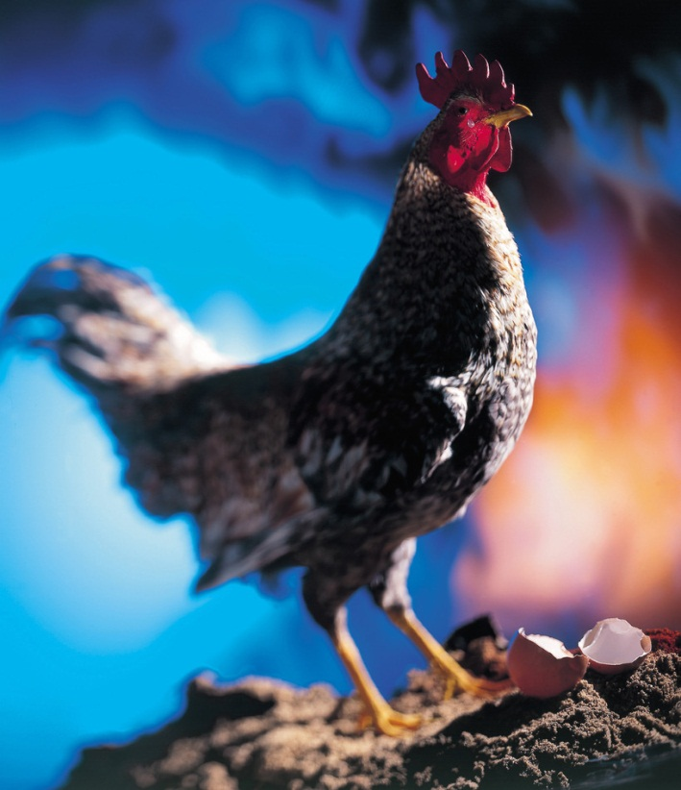
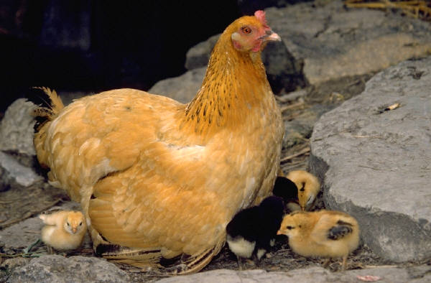
Pohlavní dvoutvárnost
Samec a samička jsou odlišní
  Jakými znaky se mohou odlišovat?
  Velikost
  Zbarvení

Slide 5
Významní hlísti
Škrkavka dětská
Roup dětský
Svalovec stočený
Vlasovec mízní
Háďátko řepné

Slide 6
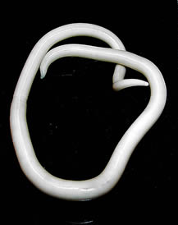
1. škrkavka dětská
Jak vypadá ?
Popis těla
Válcovité
15-20 cm dlouhé (samice)
Na koncích zúžené
Pohlavní dvoutvárnost
  Samec je menší

Slide 7
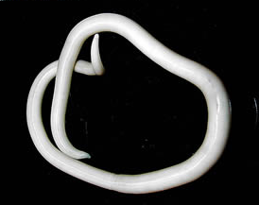
1. škrkavka dětská
Výskyt
Způsob výživy
Tenké střevo dětí
Parazit (cizopasník)
Potrava
  Obsah střeva hostitele
Trávicí trubice
  Ústní a řitní otvor

Slide 8
1. škrkavka dětská
Rozmnožování
Možnost nákazy
Vajíčka
  Tvoří se v těle samičky
Vajíčka součást výkalů hostitele
Vajíčka na neomyté zelenině
Do těla dalšího hostitele

Slide 9
1. škrkavka dětská
Nepřímý vývin
Vajíčka ve střevě hostitele
  Líhnutí larev
Larvy ve střevě
  provrtají stěnu střeva
Larvy v krvi
  Velikost 3 mm
Larvy v plících
  Přecházejí do trávicí soustavy
  Jsou vykašlány
Larvy v tenkém střevě
  Dospívají a tvoří nová vajíčka
30 dní

Slide 10
2. Roup dětský
Podle učebnice na str. 56 doplň informace .
Velikost
  1 cm
Výskyt
  Tlusté střevo a řitní otvor člověka
Rozmnožování
  Samička klade vajíčka k řitnímu otvoru
Obtíže
  Svědění kolem konečníku
Ochrana
  Osobní hygiena

Slide 11
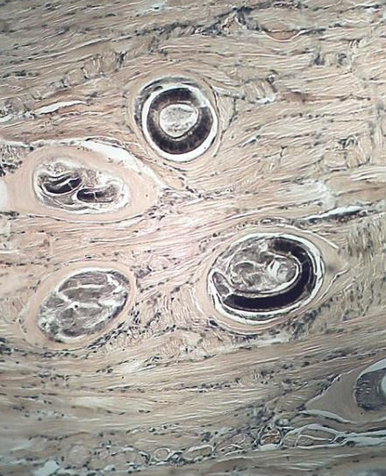
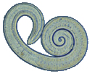
3. Svalovec stočený
Larvy svalovce ve svalu

Slide 12
3. Svalovec stočený
Parazit člověka, prasat a ptáků
  Larvy se zapouzdří ve svalech
Přenos na člověka
  Z nedovařeného nakaženého vepřového masa
Nebezpečí
  Vážné onemocnění (postihuje různé části těla)

Slide 13
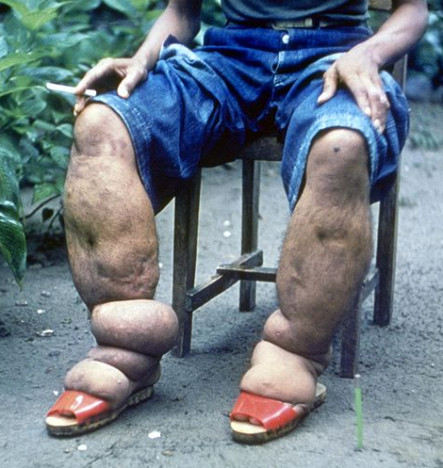
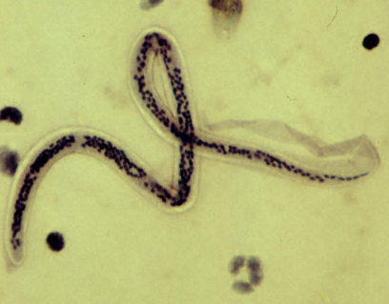
4. Vlasovec mízní
Tropický hlíst
Parazit
Sloní nemoc (elefantiáza)

Slide 14
5. Háďátko řepné
Vyhledej v učebnici na str. 57 odpovědi na následující otázky.
Velikost
  2 mm
Kde cizopasí?
  Na kořenech řepy
Co způsobuje?
  Poškození bulvy, rostlina chřadne
Lze pozorovat na háďátku pohlavní dvoutvárnost?
  Ano, samec a samička jsou zcela odlišní

Slide 15
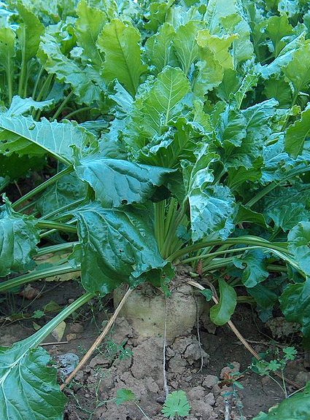
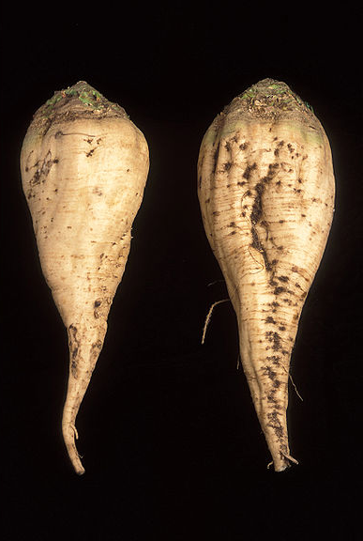
5. Háďátko řepné
Řepa cukrovka
Zdravé bulvy (řepa cukrovka)

Slide 16
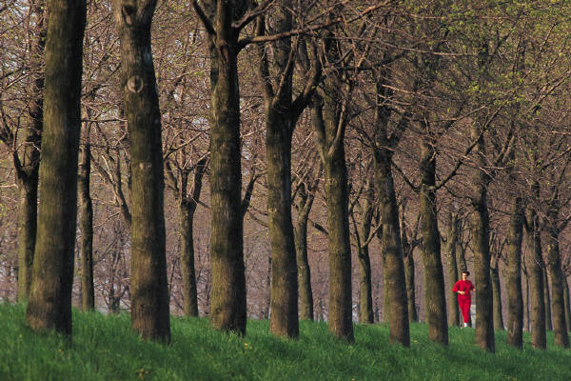
Neparazitičtí hlísti
Žijí volně v půdě
Zúrodňují půdu
  Rozklad složitých látek na jednodušší (živiny pro rostliny)

Slide 17
Hlísti - shrnutí
Paraziti
Neparazitičtí hlísti
Pohlavní dvoutvárnost
Trávicí trubice
  Ústní a řitní otvor
Složitý nepřímý vývin
  Různí hostitelé
Válcovité tělo
Paraziti člověka
  Škrkavka dětská
  Roup dětský
  Svalovec stočený
  Vlasovec mízní
Parazit rostlin
  Háďátko řepné
Neparazitičtí hlísti
  Zúrodňují půdu

Slide 18
Zdroj obrázků a fotografií
File:Taenia solium.jpg. In: Wikipedia: the free encyclopedia [online]. San Francisco (CA): Wikimedia Foundation, 2010-08-04 [cit. 2012-08-13]. Dostupné z: http://commons.wikimedia.org/wiki/File:Taenia_solium.jpg?uselang=cs
www.microsoft.office.com
Soubor:Ascaris lumbricoides.jpeg. In: Wikipedia: the free encyclopedia [online]. San Francisco (CA): Wikimedia Foundation, 2008-07-27 [cit. 2012-08-13]. Dostupné z: http://cs.wikipedia.org/wiki/Soubor:Ascaris_lumbricoides.jpeg
File:Trichinella spiralis, encysted larva.jpg. In: Wikipedia: the free encyclopedia [online]. San Francisco (CA): Wikimedia Foundation, 2008-12-31 [cit. 2012-08-13]. Dostupné z: http://commons.wikimedia.org/wiki/File:Trichinella_spiralis,_encysted_larva.jpg?uselang=cs
File:Trichinella larv1 DPDx weis rotate.JPG. In: Wikipedia: the free encyclopedia [online]. San Francisco (CA): Wikimedia Foundation, 2007-02-19 [cit. 2012-08-13]. Dostupné z: http://commons.wikimedia.org/wiki/File:Trichinella_larv1_DPDx_weis_rotate.JPG?uselang=cs
File:Wuchereria bancrofti 1 DPDX.JPG. In: Wikipedia: the free encyclopedia [online]. San Francisco (CA): Wikimedia Foundation, 2006-02-03 [cit. 2012-08-13]. Dostupné z: http://commons.wikimedia.org/wiki/File:Wuchereria_bancrofti_1_DPDX.JPG?uselang=cs
File:Elephantiasis.jpg. In: Wikipedia: the free encyclopedia [online]. San Francisco (CA): Wikimedia Foundation, 2008-05-27 [cit. 2012-08-13]. Dostupné z: http://commons.wikimedia.org/wiki/File:Elephantiasis.jpg?uselang=cs
Soubor:Zuckerrübe.jpg. In: Wikipedia: the free encyclopedia [online]. San Francisco (CA): Wikimedia Foundation, 2006-08-08 [cit. 2012-08-13]. Dostupné z: http://cs.wikipedia.org/wiki/Soubor:Zuckerr%C3%BCbe.jpg
Soubor:SugarBeet.jpg. In: Wikipedia: the free encyclopedia [online]. San Francisco (CA): Wikimedia Foundation, 2006-03-20 [cit. 2012-08-13]. Dostupné z: http://cs.wikipedia.org/wiki/Soubor:SugarBeet.jpg

